Slide 1
Kombinatorik och sannolikhet
Mattegym, pass 4

Slide 2
Antalet kombinationer
Den kanske vanligaste operationen inom kombinatorik är en beräkning av antalet kombinationer.
Av de fem vännerna Anna, Bengt, Cecilia, David och Erik ska två väljas ut för att åka på en resa.
Den första kan väljas på fem sätt, den andra på fyra sätt. Hänsyn måste sedan tas till att det spelar ingen roll om Anna väljs först och Bengt sedan, eller tvärtom.
Vi måste dela med 2 (egentligen 2!)
Standardskrivsättet är $\left(\begin{matrix}5 \\ 2\end{matrix}\right)=\frac{5!}{3!∙2!}=\frac{5∙4}{2}=10$

Slide 3
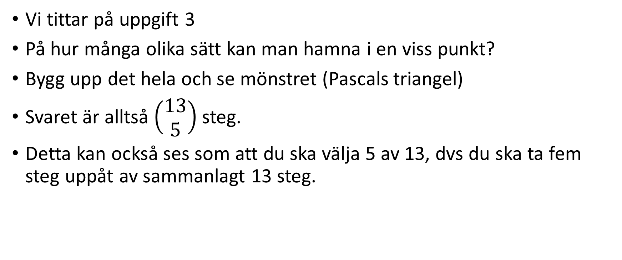
Binomialkoefficienterna
Vi tittar på uppgift 3
På hur många olika sätt kan man hamna i en viss punkt?
Bygg upp det hela och se mönstret (Pascals triangel)
Svaret är alltså $\left(\begin{matrix}13 \\ 5\end{matrix}\right)$ steg.
Detta kan också ses som att du ska välja 5 av 13, dvs du ska ta fem steg uppåt av sammanlagt 13 steg.

Slide 4
Knepet med väggarna
Vi tittar på uppgift 5
Sätt upp 19 kryss och sedan ska 4 väggar placeras någonstans i förhållande till dessa.
I princip ska 4 av 23 platser väljas, och detta kan göras på $\left(\begin{matrix}23 \\ 4\end{matrix}\right)$ sätt.
Detta ska tolkas så att värdet på a blir 1+antalet kryss till vänster om vägg 1, värdet på b är 1+antalet kryss mellan vägg 1 och vägg 2 osv.
Ett effektivt sätt att komma åt många olika problem.

Slide 5
Mer om kombinatorik
Hur många ”ord” kan bildas med hjälp av omkastning av bokstäverna i ”MATEMATIK” ?
Med hjälp av bl a multiplikationsprincipen kommer vi fram till att antalet är $\left(\begin{matrix}9 \\ 2\end{matrix}\right)\left(\begin{matrix}7 \\ 2\end{matrix}\right)\left(\begin{matrix}5 \\ 2\end{matrix}\right)3!=45360$sätt.
Vi väljer ut två platser av nio för M:en, två platser av 7 för A:en och så vidare.
En stor svårighet när man sysslar med kombinatorik är att undvika att räkna samma fall flera ggr.

